Slide 1
Análisis para la publicación de libros basado en la plataforma GoodReads
Luis Rodríguez de Arcos

Slide 2

Contexto
GoodReads es una comunidad virtual gratuita que permite catalogar y recomendar libros a través de la colaboración de sus usuarios.
Tiene su origen en 2007 y durante 2013 fue adquirida por Amazon.
En 2019 la plataforma anunció haber alcanzado los 90 millones de usuarios.
Buscamos patrones en las características de los libros que nos permitan seleccionar los libros que nuestra editorial va a publicar.
Para ello haremos uso de un dataset construido en 2020 que recoge los libros incluidos en la lista colaborativa más grande creada por la comunidad (~50K registros).

Slide 3


Slide 4
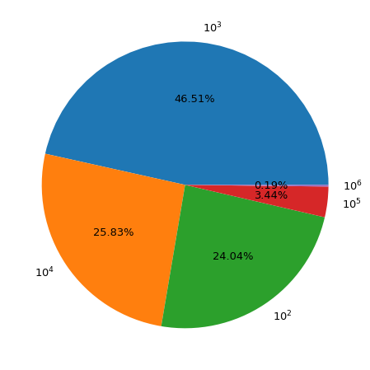
Análisis de la población: Número de valoraciones
Nuestro atributo objetivo será el número de valoraciones recibidas para cada obra.
Debido a la disparidad en la escala del atributo, se agrupan en categorías que marcan el orden de magnitud del atributo.
10² → ~100
10³ → ~1.000
10⁴ → ~10.000
10⁵ → ~100.000
10⁶ → ~1.000.000

Slide 5
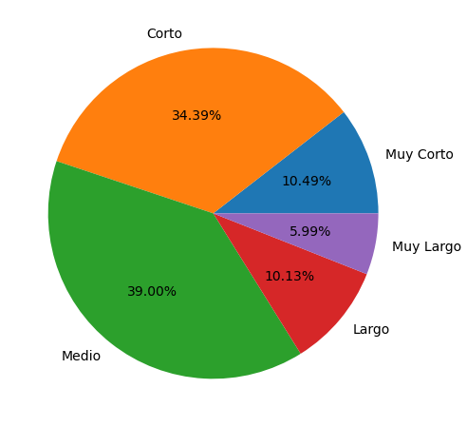
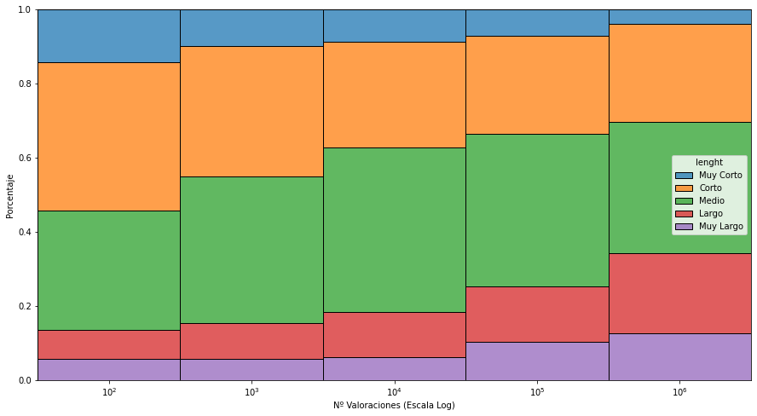
Análisis de la población: Extensión de las obras
La distribución del número de páginas, una distribución continua, se discretiza en 5 contenedores.
Muy cortos → [0,150)
Cortos → [150,300)
Medios → [300,450)
Largos → [450,600)
Muy largos → +600

Slide 6
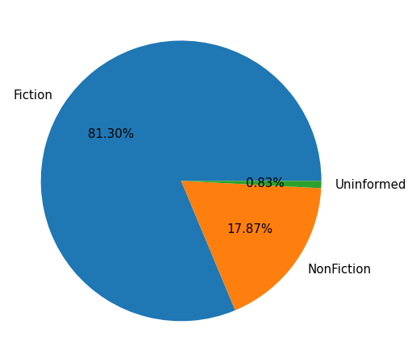
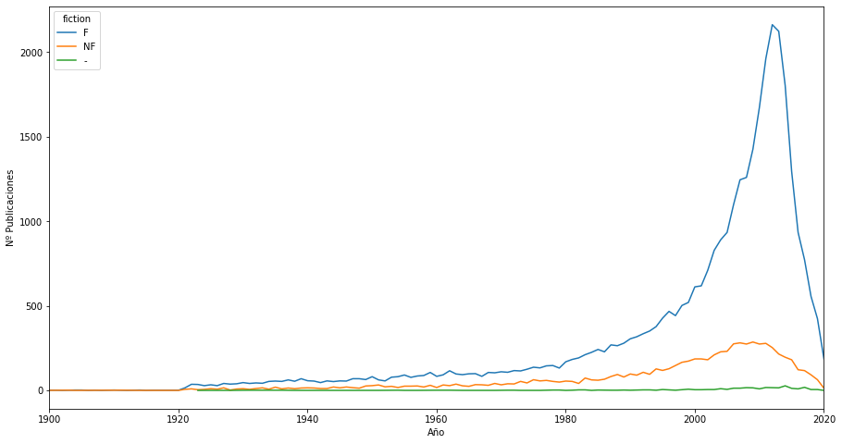
Análisis de la población: Clasificación por géneros

Slide 7
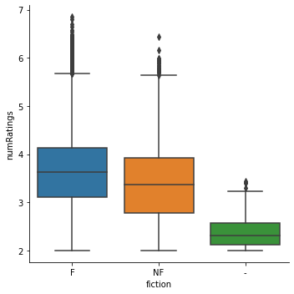
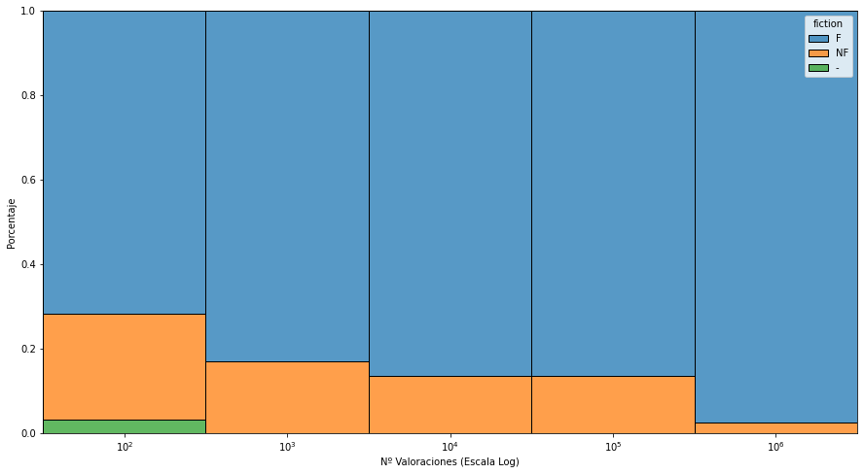
Análisis de la población: Clasificación por géneros

Slide 8
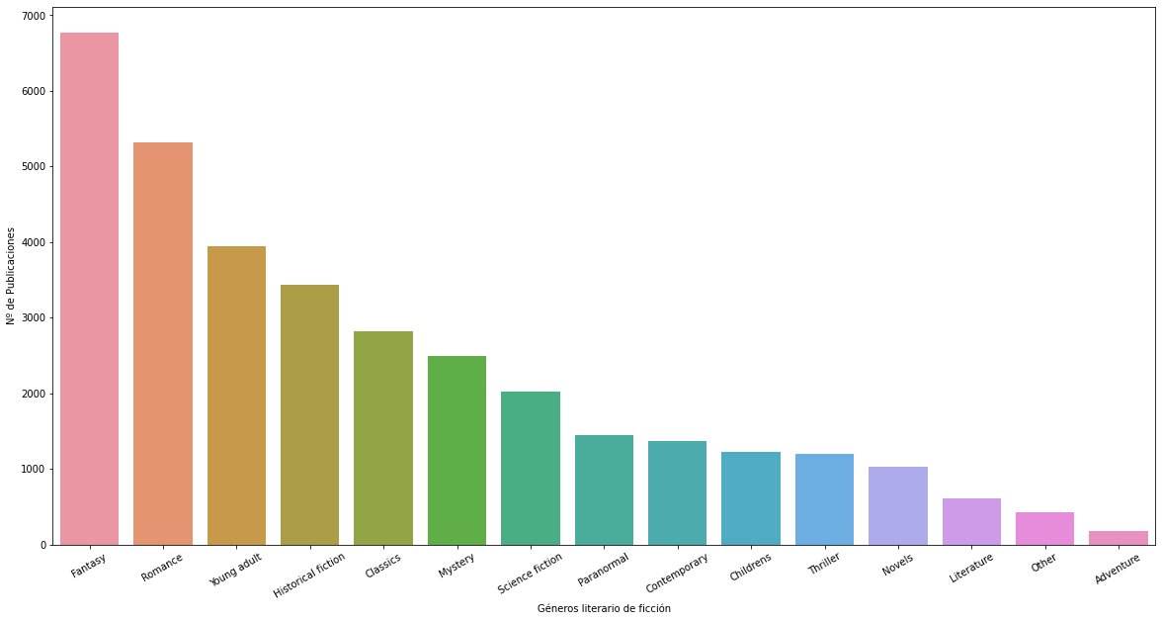
Análisis por géneros de ficción

Slide 9
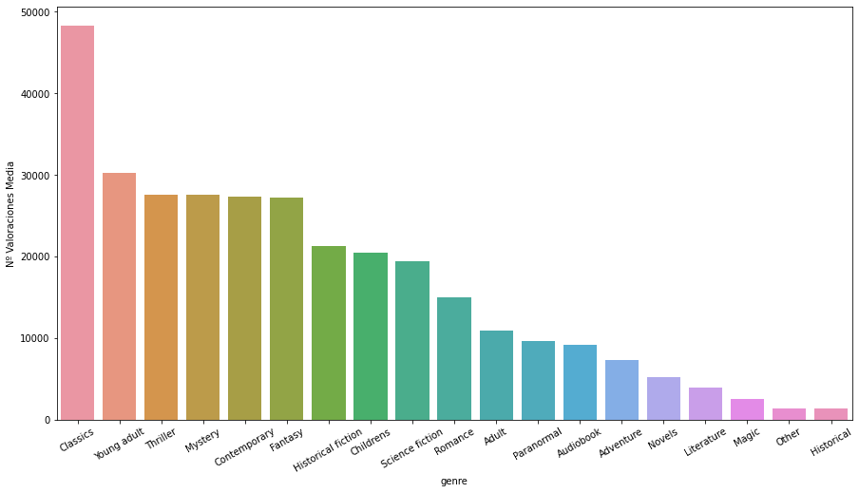
Análisis por géneros de ficción

Slide 10
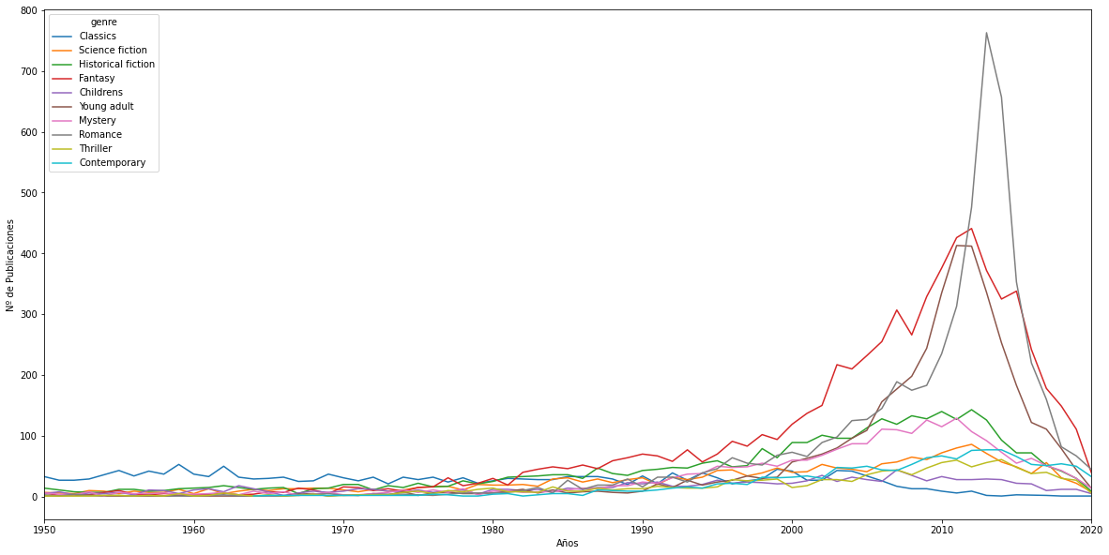
Análisis por géneros de ficción

Slide 11
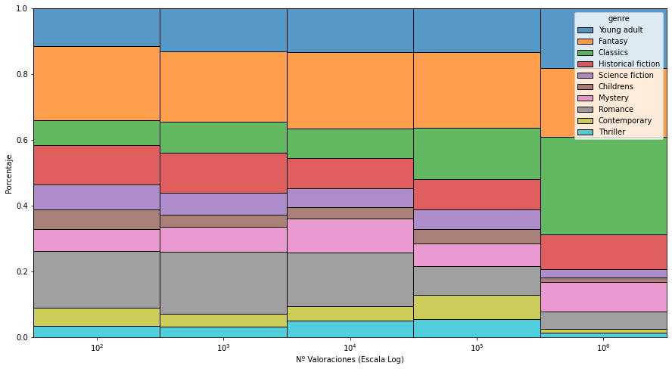
Análisis por géneros de ficción

Slide 12
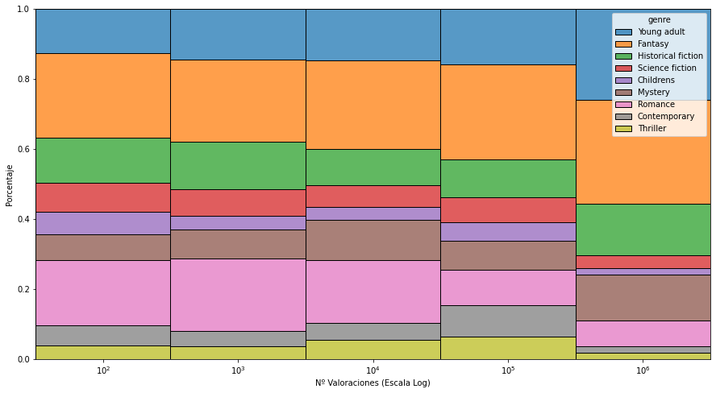
Análisis por géneros de ficción

Slide 13
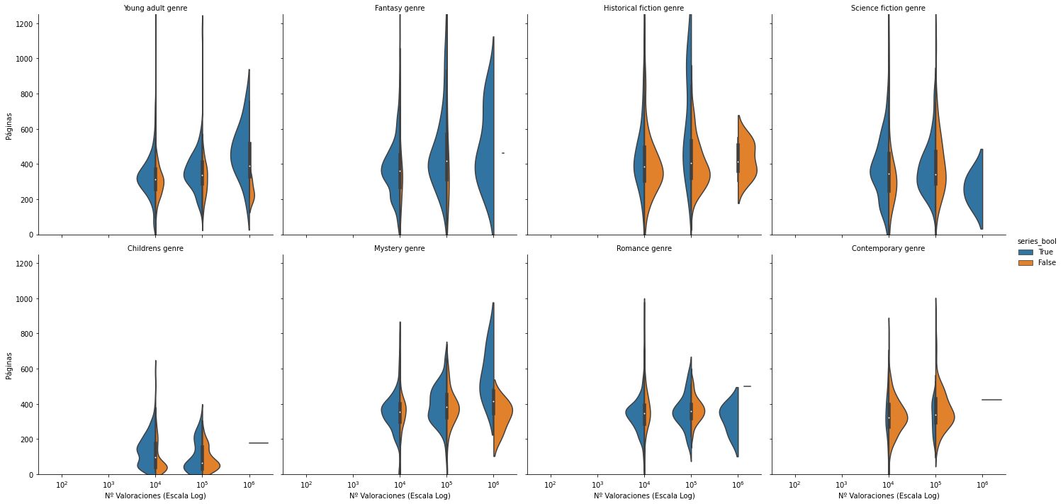
Análisis de las obras de ficción

Slide 14
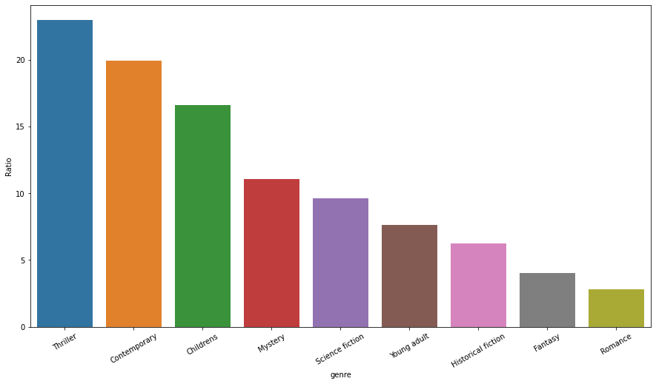
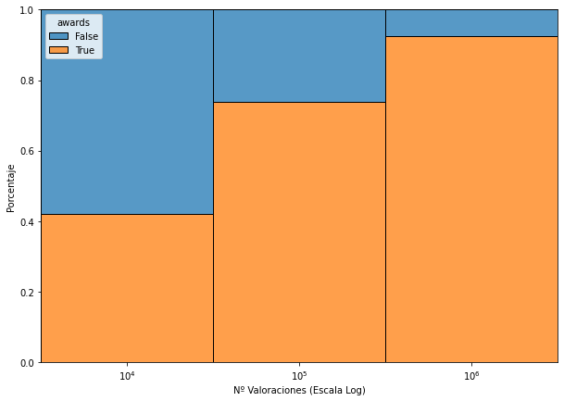
Análisis de las obras de ficción

Slide 15

Conclusiones
La literatura de ficción domina el mercado.
Suelen triunfar más las obras extensas.
Existen una serie de géneros que copan las estanterías.
El número de publicaciones no refleja necesariamente el impacto de estas individualmente.

